Slide 1

PROYECTO
FINAL
SISTEMA DE GESTIÓN DE STREAMING EN GO
AUTOR: ANDRÉS MONTESDEOCA
FECHA: JUNIO 2025
CURSO: PROGRAMACIÓN ORIENTADA A OBJETOS

Slide 2
Introducción
Proyecto que integra conocimientos adquiridos en la materia durante las 8 semanas. Desarrollo de un sistema funcional para gestionar usuarios, contenidos, reproducciones y calificaciones.

Slide 3
OBJETIVO
Crear un sistema escalable y concurrente que gestione streaming, con servicios web REST y una interfaz básica por consola.

Slide 4
Tecnologías Usadas
Lenguaje de programación: Go (Golang)
Framework: Gorilla Mux (enrutamiento HTTP)
Control de versiones: Git y GitHub
Herramientas: Visual Studio Code, Postman (pruebas API)
Conceptos aplicados: Programación orientada a objetos, concurrencia, manejo de errores, servicios REST, JSON.

Slide 5
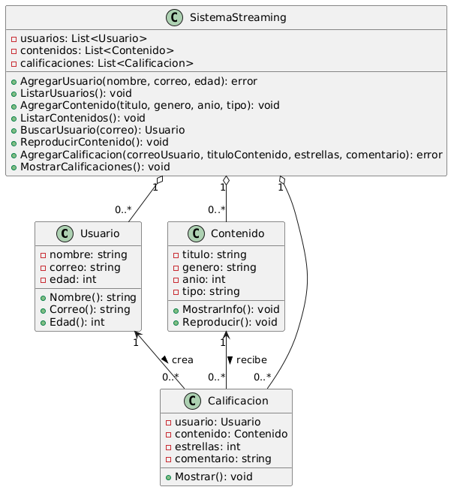
Diagrama de Clases

Slide 6
Gestión de Usuarios: Registro y listado con validación.
Gestión de Contenidos: Añadir y consultar catálogo de películas y series.
Reproducción: Simulación de streaming en consola.
Calificaciones: Añadir y mostrar calificaciones con validación.
Servicios Web REST: Endpoints para acceso externo y manipulación de datos en JSON.
Módulos y Funcionalidades

Slide 7
GET /videos - Listar todos los videos.
GET /stream?id= - Transmitir video para reproducción.
POST /usuarios - Registrar nuevo usuario.
GET /usuarios - Listar usuarios.
POST /calificaciones - Agregar calificación a contenido.
GET /calificaciones - Listar calificaciones.
POST /contenidos - Agregar nuevo contenido.
GET /contenidos - Listar contenidos.
Servicios Web REST Implementados

Slide 8
Pruebas Unitarias: Validación de usuarios, contenidos y calificaciones.
Pruebas de Integración: Registro de usuarios y calificación de contenidos.
Pruebas Funcionales: Menú consola y pruebas con Postman para API REST.
Resultados: Sistema estable y funcional, cumple requisitos.
Pruebas y Resultados

Slide 9
Visualización del Futuro
Mejoras planeadas:
Autenticación y seguridad avanzada.
Interfaz gráfica web o móvil.
Streaming real con buffer y archivos.
Escalabilidad en la nube y microservicios.
Aplicaciones prácticas: Plataformas de streaming, educación digital, multimedia.

Slide 10
Conclusiones y Aprendizajes
Aplicación y consolidación de conceptos de programación orientada a objetos y concurrencia en Go.
Integración de servicios web REST y manejo de JSON.
Resolución de problemas y trabajo en equipo.
Base sólida para futuros proyectos de sistemas de streaming.

